Slide 1
Доброта спасёт мир
(по рассказу А. И. Куприна « Чудесный доктор»)
Учитель русского языка и литературы
Кузнецова В.В.

Slide 2
Истинное милосердие – это желание приносить пользу другим людям, не думая о вознаграждении.
Конфуций
…Никогда не поздно и не рано
Совершать хорошие дела.
Э. Асадов
Из всех добродетелей и достоинств души
величайшее достоинство – доброта.
Ф. Бэкон

Slide 3
Александр Иванович Куприн
1870 – 1938 гг.
Родился в Пензенской обл.
Детство прошло в Москве
В 6 лет отдан в сиротский пансион
Обучался в военном училище

Slide 4
Антитеза -
стилистическая фигура контраста, заключающаяся в резком противопоставлении понятий

Slide 5
У витрины
Горы яблок , апельсинов
Пирамиды мандаринов
Копчёные и маринованные рыбы
Окорока
Мальчики приплясывали от холода
Оба ничего с утра не ели, кроме пустых щей

Slide 6
Пейзаж улицы
Сияющие ёлки
Праздничное оживление толпы
Рысаки, мчавшиеся под синими и красными сетками
Весёлый гул разговоров
Смеющиеся лица нарядных дам
Кривые узкие переулки
Мрачные неосвещенные косогоры
Покосившийся ветхий дом
Грязный двор

Slide 7
Карл Викентиевич Лемох
« Без кормильца» 1898 год

Slide 8
Иллюстрация Н. Салиенко
Безвыходных
ситуаций не
бывает.
Выход найдётся
всегда.

Slide 9
Доброта –
Сочувствие –
Сострадание –
Милосердие –
расположение к людям, стремление делать добро
участливое отношение к переживаниям, несчастью других
чувство жалости к тому, у кого несчастье, горе
готовность помочь кому-либо, простить кого – либо из человеколюбия

Slide 10
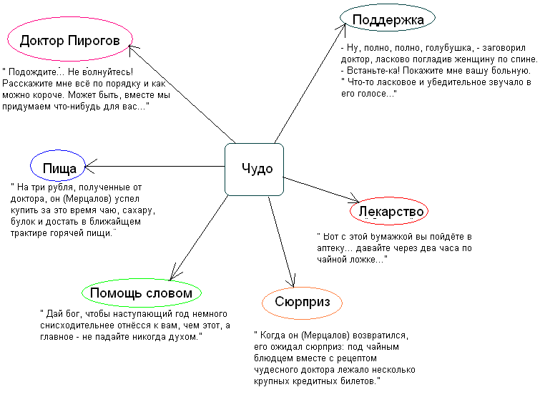

Slide 11
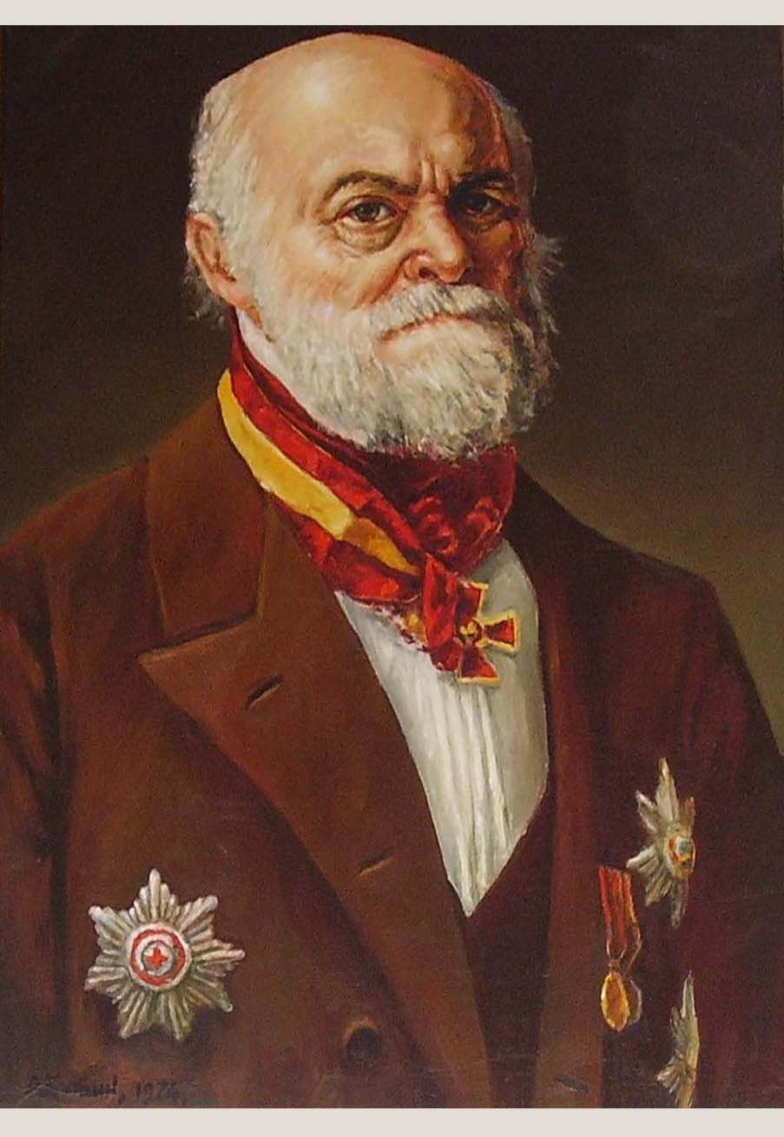
Николай Иванович Пирогов 1810-1881
Русский хирург и анатом, естествоиспытатель, педагог, основоположник русской военно-полевой хирургии

Slide 12
Фонд К. Хабенского
Фонд создан в 2008 году. Помогает детям, страдающим онкологическими заболеваниями головного мозга. Только за сентябрь 2016 г. 70 детей получили помощь.

Slide 13
Фонд « Доброе сердце»
Создан в 2005 году. Руководитель Маргарита Широкова.

Slide 14
Фонд «Подари жизнь»
Фонд учреждён 26 ноября 2006 года. Руководитель Чулпан Хаматова. Он помогает 7 медицинским учреждениям.
30 тысяч спасённых детских жизней.

Slide 15
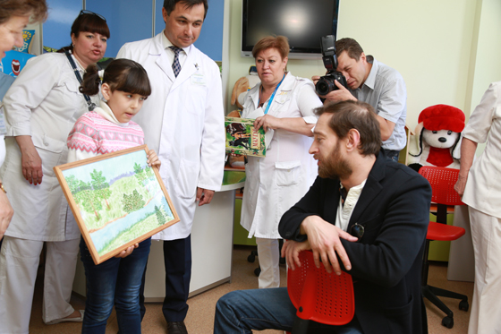

Slide 16
Домашнее задание:
Какой эпиграф, на Ваш взгляд ,
полнее отражает идею рассказа и его содержание?

Slide 17
Истинное милосердие – это желание приносить пользу другим людям, не думая о вознаграждении.
Конфуций
…Никогда не поздно и не рано
Совершать хорошие дела.
Э. Асадов
Из всех добродетелей и достоинств души
величайшее достоинство – доброта.
Ф. Бэкон

